Slide 1
Волвенкина Светлана Вячеславовна учитель английского языка МБОУ
«Репьевская школа»
Воронежской области, ВКК,
учитель-методист

Slide 2
Проект концепции модернизации содержания и технологий преподавания предметной области «Иностранные языки»

Slide 3
Цель концепции – обеспечение соответствия системы иноязычного образования современным потребностям государства, общества и семьи.

Slide 4
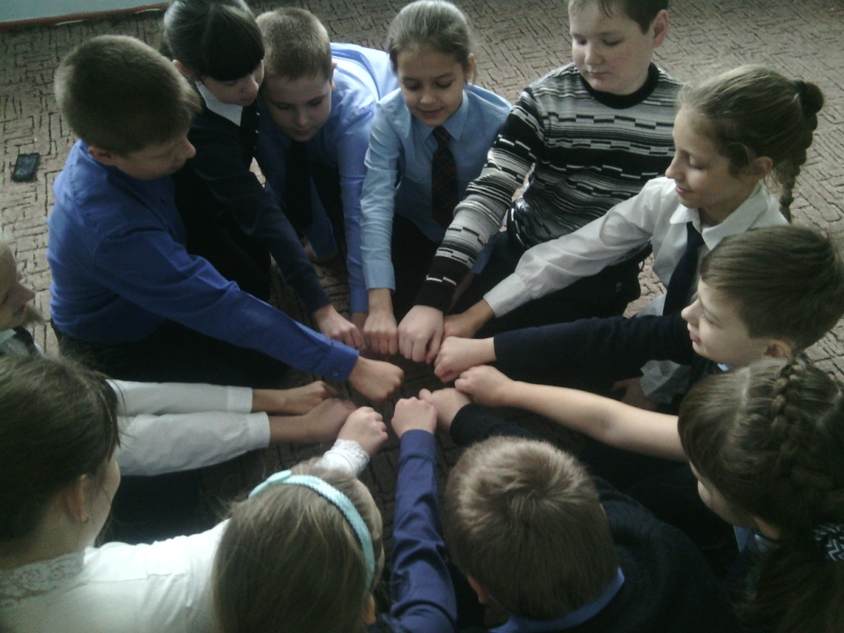
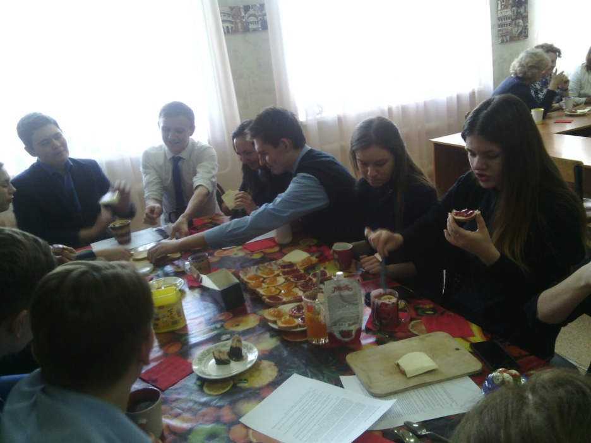
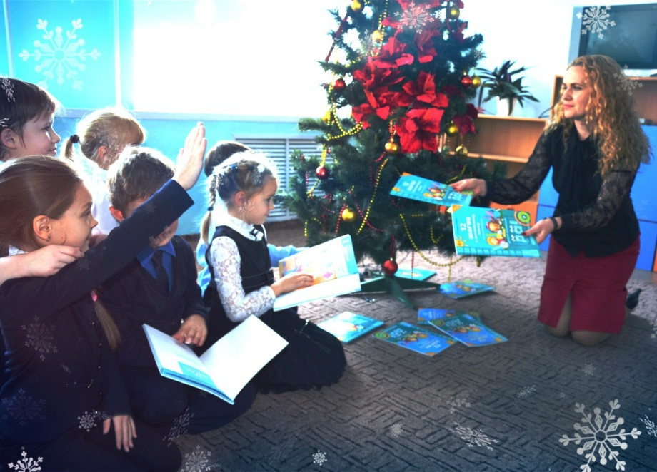
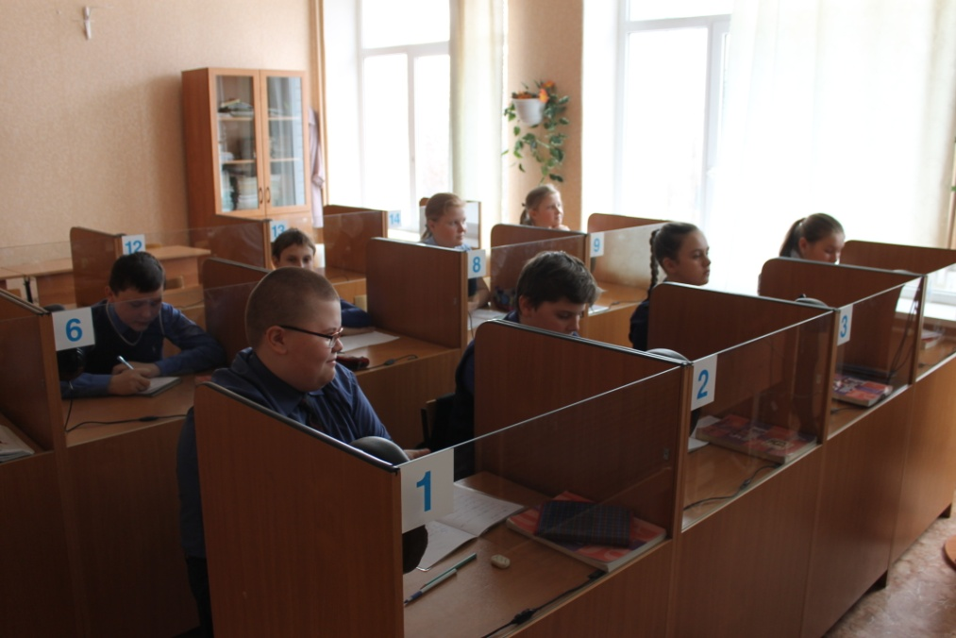
Современный урок английского языка

Slide 5
Требования ФГОС
Требования к технике проведения современного урока
Требования к содержанию урока и процессу обучения
Требования к учителю

Slide 6
Современный урок английского языка
Самостоятельно планировать уроки
Творчество учителя
Знание типологии уроков
Игровая форма
Учет возможностей обучающихся
Воспитательная функция урока
Планирование задач
Личностный смысл

Slide 7
Современный урок английского языка
Межпредметные связи
Практическая направленность
Упражнения творческого характера
Сочетаемость методов
Формы работы
Мотивация
Самостоятельность учащихся
Средства обучения

Slide 8
Современный урок английского языка
ИКТ-технологии
Домашнее задание
Здоровьесберегающие технологии
Гигиенические условия
Эстетические условия
Имидж учителя
Артистические умения, педагогическая техника и исполнительское мастерство

Slide 9
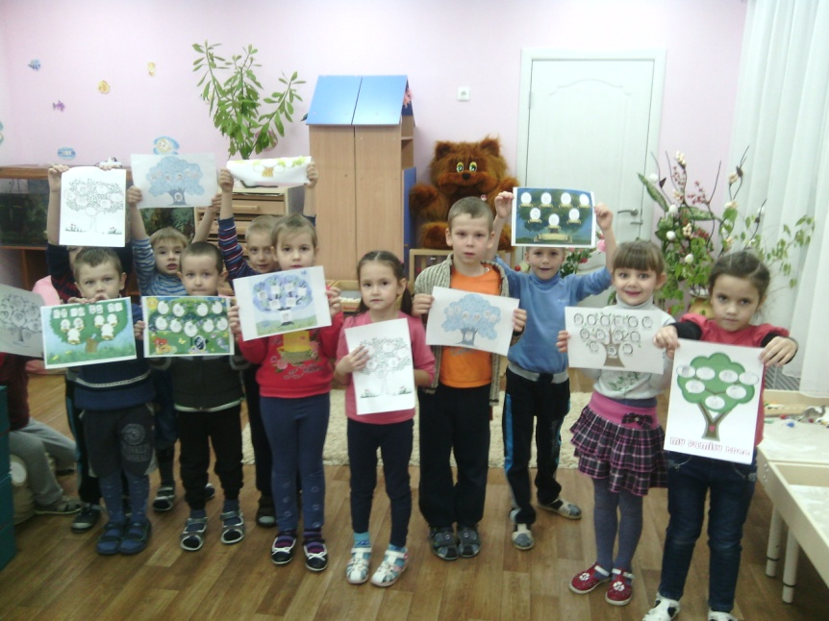
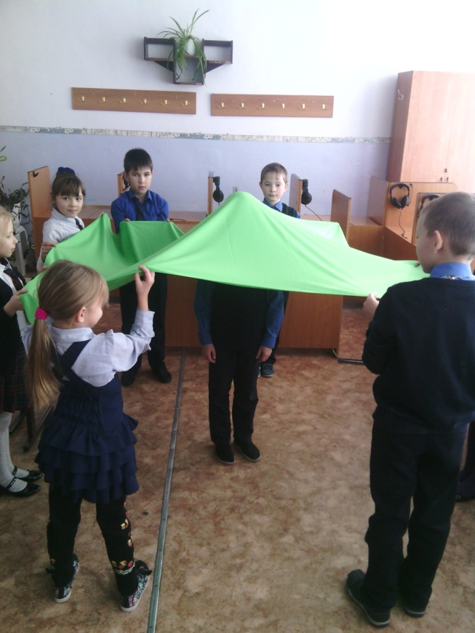
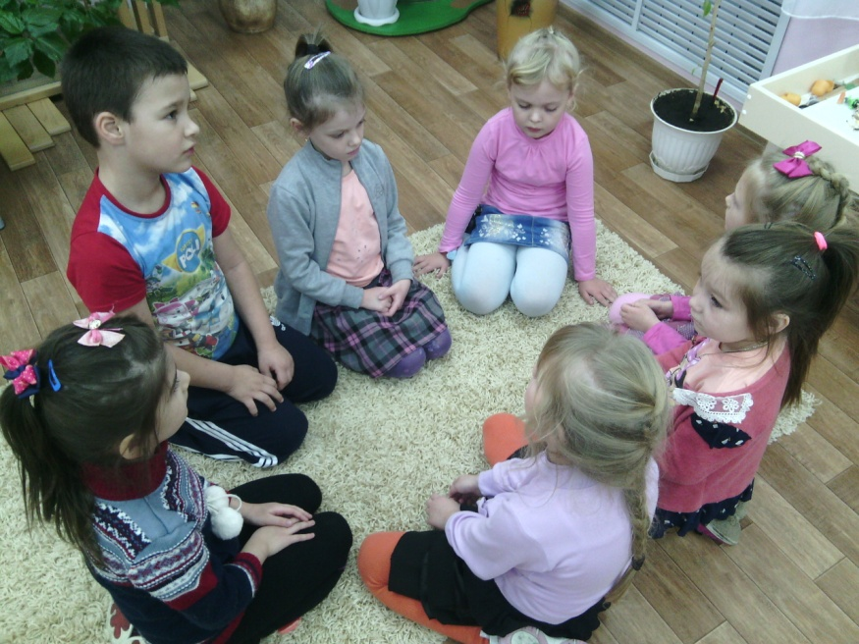
Личностно-ориентированный подход в процессе обучения

Slide 10
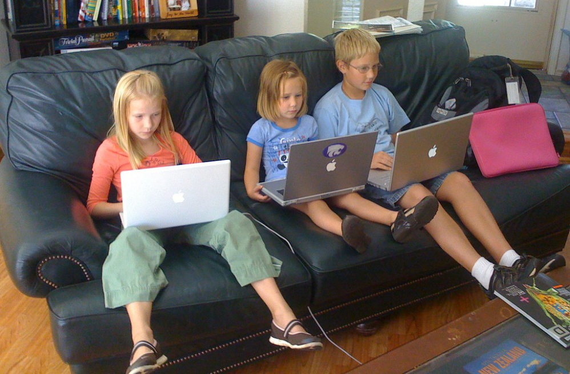
Интернет-поколение

Slide 11
Миссия педагога
Воспитать:
Человека ищущего
Человека созидающего
Человека – гражданина своей Родины

